Slide 1

Von den Machern von

Slide 2
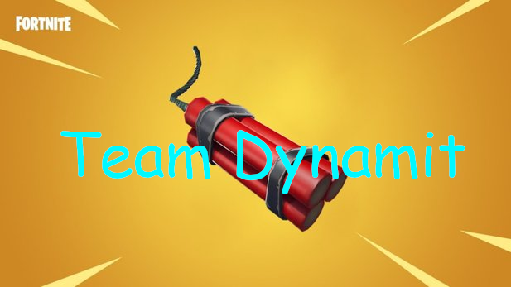


Slide 3
Symon - Says

Slide 4
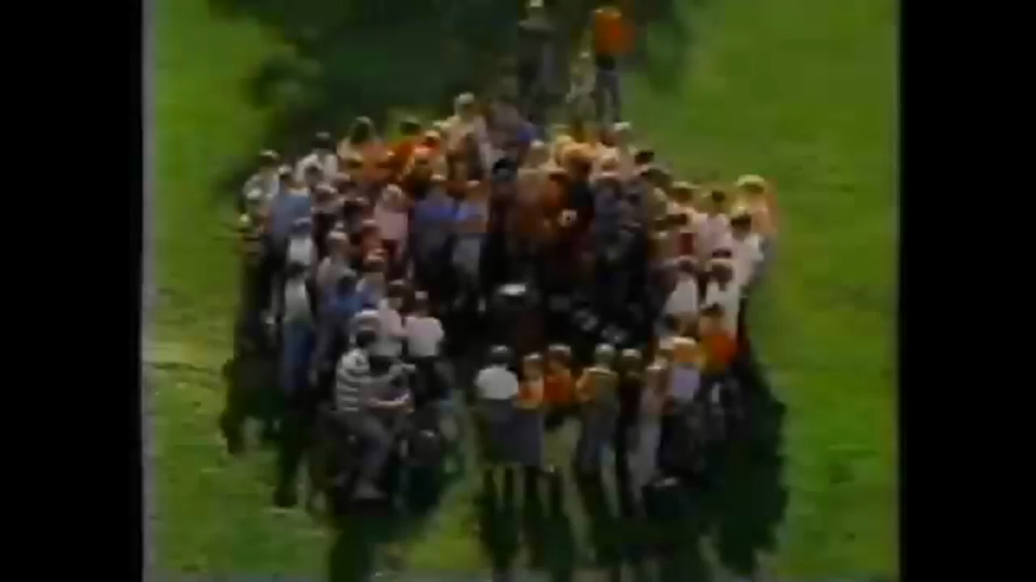

Slide 5
DiE TeChNiK

Slide 6
Live-Demo

Slide 7







Sponsoren

Slide 8
thx für aufmerksamkeit ;)

